Slide 1
STORIA GLOBALE
Guido Abbattista
Laurea Magistrale Interateneo in Studi Storici dal Medioevo all’età contemporanea
Anno accademico 2015-2016
Moodle enrolment key: GLOBHIST

Slide 2
Lezione 8 Le relazioni tra Europa e la Cina in età moderna
L’impero Qing nel Settecento: i fondamenti economici

Slide 3
Dinamiche della storia globale
Una globalizzazione estesa, ma discontinua e limitata (masse continentali non ancora penetrate)
Diseguaglianze economiche contenute tra aree ad alto livello di incivilimento
Progresso delle scoperte e consolidamento/razionalizzazione dei sistemi coloniali e di commercio oltremare; ma…
Un ancient regime universale

Slide 4
Sistemi economici comparabili delle civiltà eurasiatiche
Prevalenza dell’agricoltura
Convivenza di economia di sussistenza e di economia di scambio e di proto-industria rurale
Crisi di sussistenza e meccanismi malthusiani
Forti diseguaglianze economiche
Permanenze di elementi strutturali di “civiltà materiale” tradizionale e presenza di elementi di mutamento e di transizione

Slide 5
I sistemi politici in Occidente e in Oriente
Monarchia e dispotismo
Drastica separazione nel modo di organizzazione del potere politico e del governo tra Occidente e Oriente alla fine del ‘700
Senso e consapevolezza di crescente divaricazione politica
Profonda distanza nel modo di organizzazione delle relazioni internazionali (consolidamento in Occidente del sistema dell’equilibrio; equilibrio contro gerarchia e tributo)

Slide 6
Relazioni economico-politiche Occidente-Oriente a metà Settecento
Modello tradizionale risalente al Seicento
Sistema delle compagnie monopolistiche
Culmine della tratta
Sviluppi del secondo Settecento: espansione territoriale in India, l’India come grande laboratorio
Supremazia marittima dell’Inghilterra e visione globale delle strategie navali e belliche britanniche (aspetti della missione Macartney come iniziativa strategica globale)
Perdurante marginalità della Cina nel sistema delle relazioni internazionali rispetto alle ripercussioni della Rivoluzione in America Latina, America caraibica, Egitto e impero ottomano, Indonesia (Giava dominio inglese 1811-1816)
La Cina resta ai margini durante gran parte del Settecento, sotto Qianlong (1736-1796) e ancora all’inizio del regno di Jiaquing (1796-1820)

Slide 7
La Cina Qing
Imperatore Kangxi (periodo di regno: 1662- 1722) [J. Spence, Emperor of China: Self-Portrait of K'ang-Hsi (1974)]
Imperatore Yong Zhen (quarto figlio, regno: 1723-1735)
Imperatore Qian Long (quinto figlio, regno: 1736-1795)
Imperatore Jia Qing (quinto figlio, regno: 1796-1820

Slide 8
Situazione della Cina nel tardo regno di Qianlong
Sconfitta della resistenza anti-mancese nella Cina del Sud e annessione di Taiwan (1683-1895)
Ristabilimento dell’ordine interno sotto Kangxi (1680) e stabilizzazione delle frontiere interne dell’Asia («the Manchu reconstruction of Imperial order»): la pax tatarica
Apice della potenza imperiale (contrasto con l’impero Moghul)
Massima estensione: 18 province, Manciuria, Taiwan, Mongolia (interna ed esterna), Tibet (conquistato 1722, sistema di commissari, ribelle 1759, ricondotto all’ordine; 1906: supremazia cinese, 1910, sovranità diretta), territori dell’Asia centrale
Stati tributari: Nepal, Birmania, Corea, monarchie del sud-est asiatico
Nessuna forza espansiva di tipo colonizzatore (differenza con la Russia) o religioso o di tipo strategico (mancanza di rivali salvo la Russia)
Sfruttamento semi-coloniale in Mongolia, insediamento di cinesi Han provenienti dalle sovrappopolate province centrali
Tendenziale indebolimento finanziario a causa dei costi dell’impegno militare centro-asiatico (similitudine con la situazione europea)

Slide 9
Situazione economica della Cina del tardo periodo Qing
Fioritura economica grazie anche alla mancanza di potenze antagoniste o centri di potere secondari rivali: una «rivoluzione economica» medievale
Coincidenza tra centro economico e centro politico e conseguente minore vulnerabilità
Agricoltura molto sviluppata fin dall’epoca Tang (sec. VII-X) e Song (X-XIII sec.) e più progredita che in Occidente per quantità e qualità
Specializzazione regionale e zona economica-chiave del sud-est risicolo
Commercio a lunga distanza, costruzioni navali, canalizzazione, sistema monetario, lavorazioni industriali di prodotti agricoli (zucchero, legno e seta)
Industria tessile domestica, industria mineraria e metallurgica
Espansione della domanda di lusso e di massa: funzionariato, ceto mercantile, ma anche masse di coltivatori
Nuova rinascita economica sotto i Ming e sotto i Qing dopo il 1680 sulle basi pre-esistenti: aumento della quota di produzione per il mercato; continuità strutturali di lungo periodo

Slide 10
Sistema tridimensionale di macroregioni
Tre dimensioni dello sviluppo storico di lungo periodo (dai Song [X-XIII sec.] ai Qing) in alternativa ai cicli dinastici o alle singole unità ammnistrative
Nove macroregioni con centro e periferia in base a criteri geo-idrografici
Sistemi di mercato in ciascuna macro-regione formati da reti di villaggi (circa 18) attorno a una città-mercato
Cicli o onde lunghe di 150-300 anni legati agli andamenti interni alle macroregioni e riscontrabile fino al presente

Slide 11
Skinner e le continuità strutturali di lungo periodo
Physiographic macroregions of China is a term suggested by an American anthropologist G. William Skinner as a subdivision of China Proper into nine areas according to the drainage basins of the major rivers and other travel-constraining geomorphological features. They are distinct in terms of environment, economic resources, culture and more or less interdependent histories with often unsynchronized developmental macrocycles. They were described in Skinner's landmark essays in The City in Late Imperial China (1977)

Slide 12
Le macroregioni fisiografiche di Wm. Skinner

Slide 13
Caratteristiche macroregionali diverse
Cina settentrionale (grande Muraglia e Yangzi):
Coltura asciutta
Dimensioni medie della proprietà più elevate che nel sud, rara locazione, scarsa concentrazione della proprietà
Bassa produttività, diffusione di bracciantato
Economia domestica collegata in rete di scambi
Cina meridionale:
Regioni risicole ad alta produttività
Predominio della fittavolanza e della piccola impresa familiare
Aree interne di più recente colonizzazione (sec. XVIII)
Elevata speculazione
Accaparramento di terreni incolti e sistemi a cascata di affitti e subaffitti
Secondo alcuni storici dell’economia qui si hanno gli inizi del capitalismo rurale

Slide 14
La proprietà della terra
Teorica proprietà suprema del suol ospettante al sovrano
Fin dall’epoca Tang (VII-X sec.) esistono di fatto la proprietà privata e un mercato della terra
Ampia diffusione di disponibilità personale di suolo
Tendenziale scomparsa di costrizioni extra-economiche sul mercato
Forme di servitù personale scomparse o limitate a forme volontarie nel sec. XVIII

Slide 15
Stratificazione sociale nelle campagne
Contadini proprietari produttori autonomi e signori fondiari
Lavoratori salariati
Fittavoli e, nel sec. XVIII, consuetudine di contratti di locazione scritti (un sistema informale di diritto privato relativo al contratto civile esteso anche al settore manifatturiero e mercantile)
Monetarizzazione dei canoni e dei rapporti di lavoro
Sopravvivenza di consuetudini tradizionali a limitare il meccanismo di mercato (influenza sul mercato dei rapporti di clan o di famiglia)
Feudalesimo ?

Slide 16
Feudalesimo ?
Storici odierni non ammettono più il ricorso a un concetto di «feudalesimo» indistinto e onnicomprensivo per la Cina dai Tang ai Qing
«Economia signorile» dispiegata nel sec. XVIII come evoluzione del feudalesimo antico (pre-Tang)
Signoria fondiaria di varia consistenza (gentry), fittavolanza, forme miste di conduzione (proprietà-affitto)
Sec. XVIII: fluidità delle barriere sociali, mancanza di distacco netto tra grandi proprietari e masse contadine povere
Passaggio da ricchezza mercantile a condizione di gentry come percorso di avanzamento verso più elevato status sociale (inserimento dei figli nei ranghi dell’ammministrazione) con prestigio e doveri verso i contadini
Assenza di privilegi aristocratici ereditari, ma condizione di gentry essenziale per garantire il successo transgenerazionale

Slide 17
Finanziarizzazione dell’economia rurale
Prestito attivo e passivo
Traffici mercantili
Contratti a lungo termine o illimitati
Rendita fissa anziché proporzionale
Vivace mercato di titoli fondiari ed elevata commercializzazione dell’economia rurale (artigianato domestico, produzione per il mercato)
Sfruttamento intensivo, parcellizzazione, paesaggio rurale «a gia
Incremento produttivo pari alla forte crescita demografica nel corso del sec. XVIII
Miglioramento delle condizioni di sfruttamento del suolo

Slide 18
Dinamiche economiche di epoca Qing: le campagne
Esplosione demografica, aumento produttivo e mancanza di adattamento malthusiano
Nuove varietà cerealicole (mais), patata, arachide di provenienza americana
Intensificazione del lavoro e aumento della produttività per ettaro
Condizioni di vita contadine inferiori alla media dei Francesi e superiore ai Russi
Posizione giuridica migliore: diffusione della proprietà
Maggiore società rurale del mondo, ma non paese esclusivamente rurale
Importatore di riso a seguito di processi di sostituzione con colture commerciali (tè e gelso)

Slide 19
Manifattura
Manifattura artigianale di elevato livello per l’esportazione: porcellana, lacca, carta, seta; e per il consumo interno: cotone, tè, seteria
Importanza della produzione di seta nell’economia domestica contadina: controllo dell’intero ciclo, esclusa la fabbricazione dei tessuti più ricercati
Manifatture imperiali con lavoratori salariati e laboratori privati di varie dimensioni
Le sedi imperiali della seta: Nanjing, Suzhou e Hangzhou
Produzione per la corte: massimo sviluppo negli anni ‘40 del ‘700
Produzione privata per il mercato interno ed esterno
Importanza preponderante della produzione di cotone per l’interno (materia prima locale o importata): produzione a nord, lavorazione a sud
Prevalenza di lavorazione domestica, grande laboriosità e produttività

Slide 20
Aree di produzione del cotone in Cina

Slide 21
Distribuzione della produzione di cotone nel mondo

Slide 22
Commercio della seta
Apparizione tardiva nel Mediterraneo (1257, ruolo dei Mongoli
Commercio con Giappone e sud-est asiatico
Grande sviluppo con l’arrivo degli Europei
I Portoghesi esportatori di seta cinese in Giappone
Sete grezze esportate a Manila e di qui in Messico e poi lavorate in America a sostituire le sete spagnole (la seta cinese è pagata con argento americano)
Seta inizialmente più importante di altri prodotti nei traffici inglesi (a fine ‘700 però: seta 15 %, tè 81 %)

Slide 23
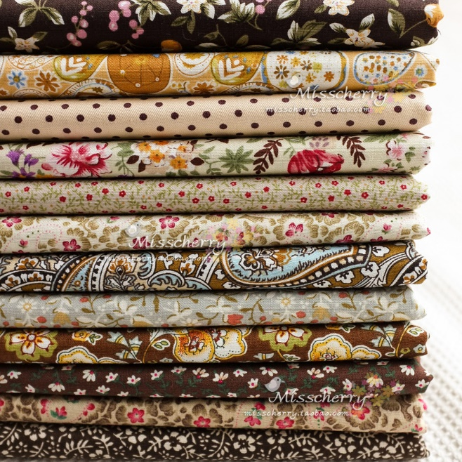
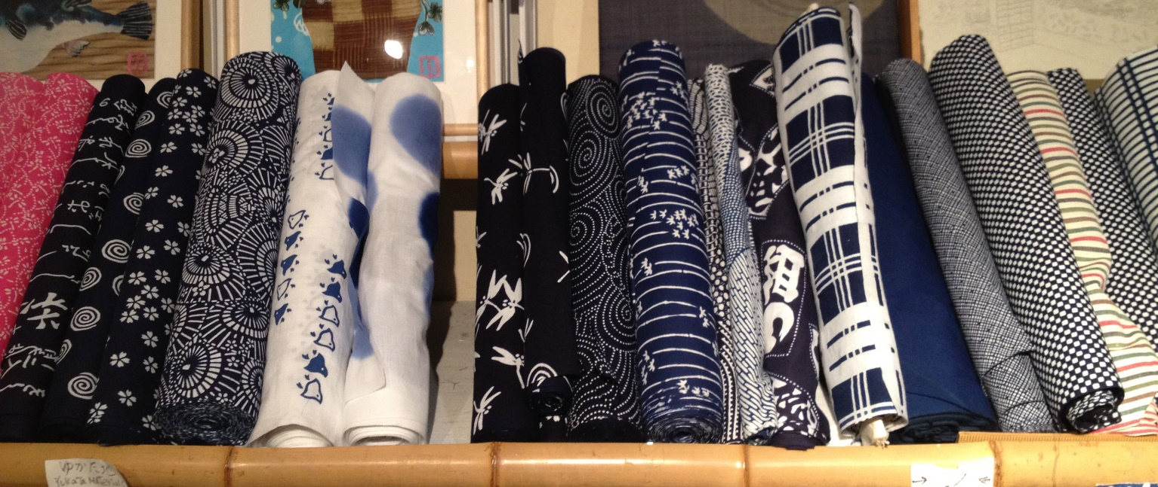
Commercio di cotone
Esportazione di «nanchino» («nankeen») in sviluppo a fine ‘700 e al culmine 1810-1830 (zone di produzione nel basso Yangzi)
Principale ditta inglese a inizio ’800: Jardine & Matheson, qualità superiore ai cotoni di Manchester

Slide 24
La porcellana
Manifatture di Jingdezhen (Jiangxi: area di Nanjing): decine di migliaia di addetti, unità produttive di varia dimensione, compresenza di manifatture imperiali (in calo nel ’700) e imprese private di artigiani indipendenti
Rifornimento della corte imperiale e produzione per il mercato interno
Massimo volume di esportazioni verso l’Europa: 1740-1760
Adattamento alla domanda esterna, committenza europea
Sviluppo del collezionismo

Slide 25
Caratteri economici complessivi della Cina del ‘700
Crescente commercializzazione
Mobilità verticale e orizzontale e attenuazione delle gerarchie sociali
Attenuazione di vincoli extra-economici
Fin dal ‘500 afflusso di argento in Cina e disponibilità di liquidità
Monetarizzazione dei tributi
Sviluppo di imprese private in settori come la produzione di sale, zucchero, carta, legno, industria estrattiva (rame dello Yunnan), ritiro dell’autorità statale
Situazione niente affatto stazionaria: lungo ciclo iniziato in epoca Song, fase espansiva nella tarda epoca Ming, espansione settecentesca verso un assetto fortemente commercializzato
Divisione interregionale del lavoro
riso: Hunan, Hubei, Jiangxi – alto corso dello Yangzi - verso le aree densamente urbanizzate e popolate del delta e verso il nord;
banchieri nello Shanxi;
commercianti nel Fujian
Autosufficienza economica, scarsa incidenza dell’esportazione eppure crescente inserimento nelle dinamiche globali a causa dei flussi di argento

Slide 26
Du Halde

